Slide 1
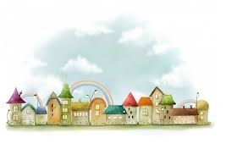
Постройки в нашей жизни

Slide 3
Архитектор – Мастер Постройки

Slide 5
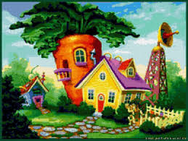

Slide 6
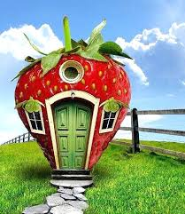

Slide 7
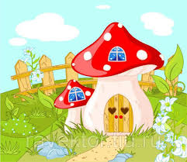

Slide 8
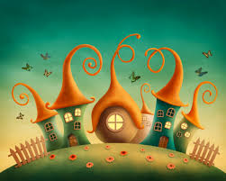

Slide 9
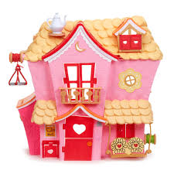

Slide 10
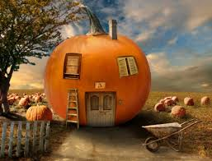

Slide 11
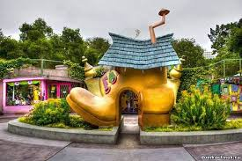

Slide 12
Творческих успехов !

Slide 13
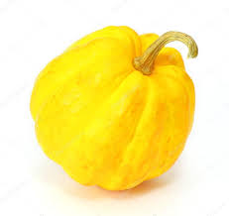
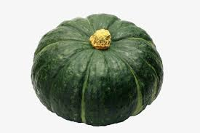
Рефлексия
У меня все получилось
Мне было сложно
Я не справился (ась)

Slide 14
Спасибо за урок!
Работу выполнила
учитель начальных классов
МБОУ «Суворовская средняя школа»
Мустафаева Э.К.

